Slide 1
스크립트 언어 중간발표
2017184007 김지혜
2017182031 이예은

Slide 2
목차
주제
현재 구현 기능
일정
사목게임

Slide 3



주제
동물 보호소
유기동물 조회 서비스

Slide 4

현재 구현 기능
오픈 API 데이터 연동
2. 유기 날짜로 유기동물 조회 기능

Slide 5
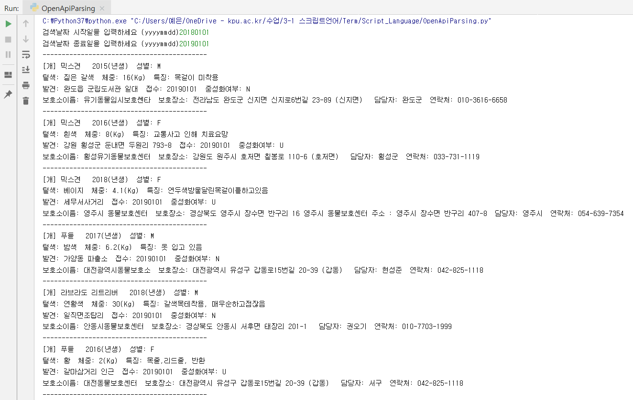
현재 구현 기능

Slide 6
일정
5/06 ~ 5/12 | 국가공공데이터 포털 사례 조사 / 주제 선정 | O
5/13 ~ 5/19 | 발표 PPT 및 영상 제작 / 기획 발표 | O
5/20 ~ 5/26 | Open API 연동 / 유기날짜 기준으로 검색 | O
5/27 ~ 6/02 | 중간 발표 / 지역 보호소 정보로 검색 / 지도 연동으로 보호소 위치 출력
6/03 ~ 6/09 | 하트 기능 / 이메일 연동 기능 / Tkinter GUI
6/10 ~ 6/16 | 텔레그렘 봇 / C, C++ 연동 / 배포파일 작성 및 최종점검
6/17 | 최종발표

Slide 7
사목게임

